Slide 1
Помощь больным деменцией во время эпидемической вспышки коронаровирусной инфекции COVID-19
Huali Wang
huali_wang@bjmu.edu.cn
Исполнительный вице-президент Альцгеймеровской Ассоциации Китая
Институт психического здоровья Пекинского Университета
Национальный центр клинических исследований психических заболеваний

Slide 2
Структура презентации
Концепция помощи больным деменцией как непрерывного процесса, или континуума
Влияние вспышки коронаровирусной инфекции
COVID-19 на больных деменцией и ухаживающих лиц
Психическое здоровье и психосоциальная поддержка больным деменцией и ухаживающим лицам

Slide 3
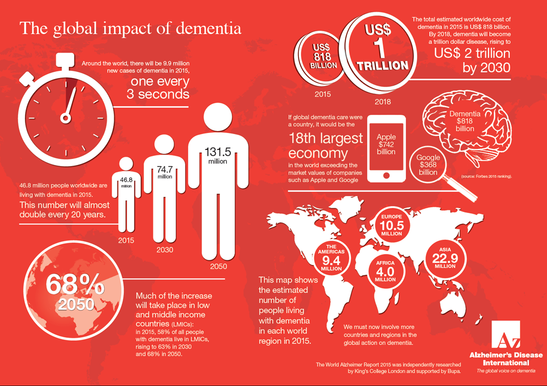
Деменция - глобальный приоритет здоровья общества
Каждые три секунды кто-то заболевает деменцией
ВОЗ безоружна перед фактом деменции

Slide 4
Помощь больным деменцией всем обществом («всем миром»)
общество
комьюнити
семья
Больной деменцией
поддержание функций
поддержка
максимальное поддержание функций
сотрудничество

Slide 5
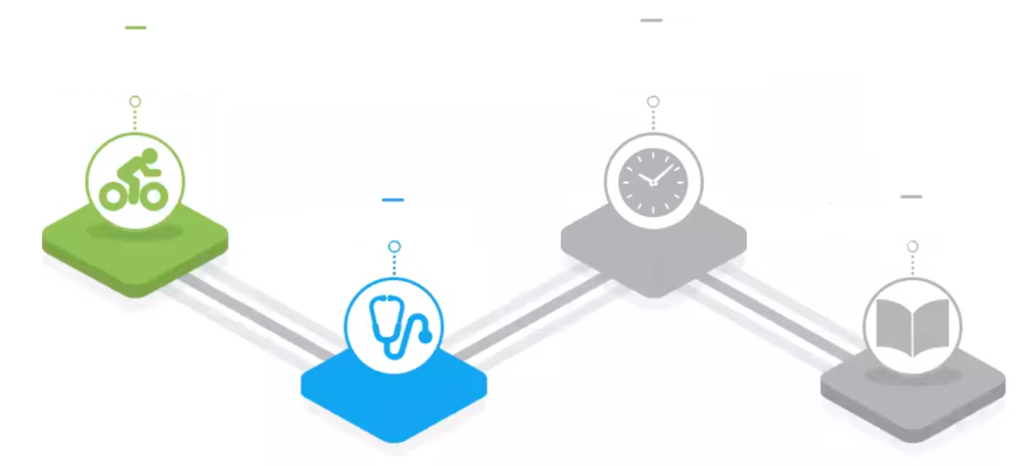
Алгоритм и континуум помощи больным деменцией
Поддержка
после установления диагноза
Оценка риска
Диагноз
Поддержка ухаживающих лиц

Slide 6
Менеджмент сотрудничества специалистов и местного сообщества
Роль местного сообщества (коммьюнити)
- просвещение в отношении здоровья;
- рутинное лабораторное обследование;
- поддержка ухаживающих лиц;
- визиты наблюдения (катамнестические)
Специалисты
- оценка и обследование;
- установление диагноза;
- разработка плана помощи;
- контроль визитов наблюдения

Slide 7
Место и роль клиник памяти в процессе помощи при деменции
своевременная диагностика
лечение
поддержка после диагностики
и наблюдение
1
2
3

Slide 8
Основные проявления деменции
когнитивное расстройства
снижение поведения
нарушение повседневной
деятельности

Slide 9
Алгоритм клинического ведения больных деменцией
Оценка состояния мозга и мозговых функций
Ведение коморбидных заболеваний и расстройств
Безопасность

Slide 10
Алгоритм клинического ведения
( цит. по: Cummings JL et al. Ann Clinic Transl Neurology 2016; 2(3):307-323)
оценка
на протяжении болезни
диагноз
Идентификация ухаживающего лица (обучение и поддержка, оценка физического и психического состояния, направление к групповому/социальному работнику
Мягкая/умеренная деменция
Начало холинергической терапии в следующих дозах (Донепезил 5 мг х 1 раз в день; Галантамин в таблетках 4 мг х 2 раза в день; Галантамин в капсулах 8 мг х 1 раз в день; Ривастигмин внутрь 1.5 мг х 2 в день; Ривастигмин в пластыре 4.6 мг х 1 в сутки)
Умеренная/тяжёлая деменция
Начало холинергической терапии в следующих дозах (Донепезил 5 мг х 1 раз в день; Ривастигмин в пластыре 4.6 мг х 1 в сутки)
Рассмотреть комбинацию ИХЭ + мемантин
Повторная оценка. Титрование доз, их повышение при хорошей переносимости
Мониторинг каждые 6 месяцев или чаще при неожиданном изменении состояния
Купирование поведенческих и психотических расстройств
Смена ИХЭ, применение более высоких доз
Оценка ухудшения функционирования и увеличение участия ухаживающих лиц
Нежелательные явления (НЯ)
- появление и оценка замены на другой ИХЭ
Прогрессирование болезни - более высокие дозы (по возможности) или перевод на другие ИХЭ
Оценка терапии поведенческих и психопатологических расстройств
Прерывание терапии при утрате всех когнитивных функций и активности

Slide 11
Влияние вспышки коронавирусной инфекции на больных деменцией и ухаживающих лиц
когнитивные функции поведение
активность
более быстрое когнитивное снижение
ускорение личностных изменений

Slide 12
Вовлечение общественных и профессиональных организаций в Китае
Китайское Общество гериатрической психиатрии
Китайская Альцгеймеровская Ассоциация Китайское общество психиатров
Китайская Ассоциация психиатров
Китайская Ассоциация психического здоровья
Китайский Журнал психиатрии – в период эпидемии онлайн
Всё китайское общество
Выпуск ключевых рекомендаций экспертов

Slide 13
Переживания больных деменцией и коронавирусной инфекцией COVID-19
госпитализированные изоляция
с подозрением или подтверждённым соматические р-ва
COVID-19 делирий
непонимание эпидемии
Больные находящиеся дома изменение обстановки
деменцией нарушение режима дня
ослабление памяти и осмысления
нарастание когнитивных проблем
в отделениях по уходу уменьшение очных контактов
с семьёй и ухаживающими лицами
прерывание терапии деменции

Slide 14
Госпитализированные больные с подозрением или подтверждённым COVID-19
поведенческие сильное ощущение незащищённости
и психопатологические проблемы со сном
симптомы тревога и возбуждение
враждебность и агрессия
отклонения в поведении тревога и ажитация
вследствие соматического раздражительность
дискомфорта, обусловленного COVID-19
делирий, вызванный COVID-19 острое расстройство сознания
ослабление внимания
нарушение цикла сон- бодрствование
патологические сенсорные ощущения
эмоциональные расстройства

Slide 15
Больные деменцией, находящиеся дома (I)
неадекватное представление - исключительный стресс и напряжение
об эпидемии - трудности со сном
- раздражительность
- нарушение необходимого времени
- воздействие тревожности
изменения в организации ухаживающего лица
домашнего ухода - тревога
- неустойчивость настроения
- раздражительность
- блуждания, порывы убежать
- бред
- агрессивность

Slide 16
Больные деменцией, находящиеся дома (II)
нарушение распорядка жизни - скучание из-за недостатка активности
- расстройство сна
- нарастание тревоги из-за отсутствия
деятельности, больше блужданий
- раздражение, возбуждение, агрессия
слабость памяти - плохое понимание контроля инфекции
- неспособность к сотрудничеству
- конфликты с ухаживающими лицами
усугубление имеющихся - отчётливое когнитивное снижение
когнитивных проблем - нарастание расстройств памяти
- дезорганизация повседневной жизни

Slide 17
Больные деменцией, находящиеся в учреждениях по уходу
уменьшение взаимодействия с ухаживающим
персоналом
беспокойство
апатия, отгороженность

Slide 18
Воздействие на ухаживающих лиц
члены семьи - тревога, обеспокоенность
- возбуждение, чувство гнева
- озабоченность состоянием
здоровья больного деменцией
- конфликты с больным
работники по уходу - тревога
- растерянность
- паника
- раздражительность
профессионалы по помощи - ажитация, паника
на дому - усталость, выгорание
- одиночество, беспомощность
- озабоченность пожилых

Slide 19
Психическое здоровье и психологическая поддержка больных деменцией и ухаживающих лиц
Первая психологическая помощь - тем, кто попал во вспышку эпидемии
- персоналу и ухаживающим лицам
- определение первостепенных и
основных потребностей
- восстановление защищённости
Психологическая самопомощь - с лёгкими проявлениями COVID-19
и консультирование - принцип принятия
- подходы (больше деталей)
- обращение к психиатру заранее за
лекарствами при изменении или
ухудшении состояния

Slide 20
Психическое здоровье и психологическая поддержка больных деменцией и ухаживающих лиц (продолжение)
регуляция поведения - лиц с ухудшением или аггравацией
- принцип предпочтительности
нелекарственной помощи
- предупредительное оказание помощи
больным и улучшение среды
- персонализированная коррекция
поведенческих и психопатологических
симптомов (по принципам DICE)
клиническое ведение - устранение причин
больных с делирием - сокращение необязательных процедур
- регуляция света, шума, температуры,
влажности
- обращение к психиатру, при необходимости
лекарственная терапия
впервые выявленное - в первую очередь предупреждение и контроль COVID-19
когнитивное снижение - диагностическая оценка после окончания эпидемии
- оптимально в клинике памяти

Slide 21
При подозрении или диагностике коронавирусной инфекции
воздействие изоляции и окружающей обстановки
соматический дискомфорт
делирий
искажённое представление об эпидемии
изменения в организации быта
непривычный режим в домашней жизни
ухудшение памяти и компенсация
усугубление существующих когнитивных проблем

Slide 22
Первая психологическая помощь
Содержание
- оценить острые потребности и беспокойства лиц
- стараться наилучшим образом удовлетворить их
- обеспечить комфорт и чувство защищённости
- скорее выслушивать, чем уговаривать
- помочь разместиться наиболее соответствующим
образом
Место пребывания – достаточно безопасное с сохранением
приватности

Slide 23
Психологическая самопомощь и консультативная поддержка
Принцип - готовность принять физические и психологические изменения
Подходы:
- получать официальную информацию и при
необходимости напоминать о потребности в помощи
- понимать важность мер предохранения и осторожности,
сохранять позитивную установку
- поиск помощи семьи и друзей, поддержка контактов,
обсуждение проблем по телефону, в чатах, по видеосвязи и
другим способам коммуникации
- релаксация и упражнения по медитации
- разнообразить домашнюю обстановку

Slide 24

стратегия
Предпочтительно нефармакологическое вмешательство
Разрабатывать план персонализированного нефармакологического ведения, руководствуясь процедурами DICE (describe-investigate- create- evaluate) – описывать-исследовать-создавать-оценивать
Если импульсивное поведение или психологические симптомы не улучшаются, рекомендуется обращение в психиатрическую службу или консультация психиатра

Slide 25
Модель управления поведением
Неудовлетворенные потребности Сенсорное ухудшение
Соматическое состояние Верования личности
пациент с деменцией
ухаживающее лицо окружение, среда
стресс избыток или недостаток стимулов
утрата или ухудшение навыков разрушение привычного режима дня
неконтактность отсутствие активности, деятельности
нереалистические ожидания
Стресс Избыточная или недостаточная
стимуляция
Утрата или ухудшение навыков Отсутствие распорядка дня
Отсутствие активности, деятельности
Неконтактность

Slide 26
Менеджмент поведения (I)
Определить специальные места для пациентов
Оценивать их эмоциональные переживания
Общаться простым и понятным образом
Регулировать освещение
Включать спокойную музыку, делать успокаивающий массаж
Ухаживающее лицо должно:
вырабатывать позитивные установки
обучаться навыкам ухода
прислушиваться к чувствам пациента
Новое ухаживающее лицо получает поддержку в выработке позитивных установок

Slide 27
Менеджмент поведения (II)
Проживание в домашних условиях
- обозначить возможные места активности
- составлять компанию и поощрять участие пациента в совместной деятельности
Невозможность придерживаться мер предосторожности,
- стараться понять причины поведения
обсуждать причины и обеспечивать практическую помощь
прервать работу и руководить больным шаг за шагом
делать напоминания словесно или с использованием картинок
подбадривать и культивировать чувство полноценности
Физический дискомфорт
- успокаивать словами
лечить соматические заболевания и нарушения
симптоматическая терапия при необходимости

Slide 28
Клиническое ведение и поддержка больных с делирием
Лечение причин:
- устранение электролитного дисбаланса
- контроль вирусной инфекции
Поддерживающие меры:
- питание, витамины, обильное поступление жидкостей
Сокращение объема необязательных клинических процедур, (например, ночные назначения, мониторинг ЭКГ и т.п.)
Нефармакологические меры:
- помощь в ориентировке
- умеренные световые и звуковые раздражители
Лекарственная терапия при повторной клинической оценке состояния

Slide 29
Выявление когнитивного снижения во время эпидемии
Приоритетно предупреждение и контроль COVID-19
Поиск помощи и диагностики когнитивного снижения в сертифицированных службах
Рекомендуется поиск поддержки в клиниках памяти местных больниц

Slide 30
выводы
Обеспечить постоянный уход и не прерывать проводимую терапию
Мультидисциплинарное сотрудничество психологов, социальных работников, персонала коммьюнити, работников по помощи на дому и администраторов чрезвычайно важно для осуществления помощи больным деменцией в период COVID-19
Если возникают новые проблемы, связанные с появлением или усилением деменции, нужно обращаться к врачу для оценки, диагностики и лечения
Нефармакологическое вмешательство, основанное на принципах DICE, рекомендуется для предотвращения поведенческих проявлений во время COVID-19
Психологическая самопомощь и поддержка особенно предпочтительны для уменьшения стресса

Slide 32
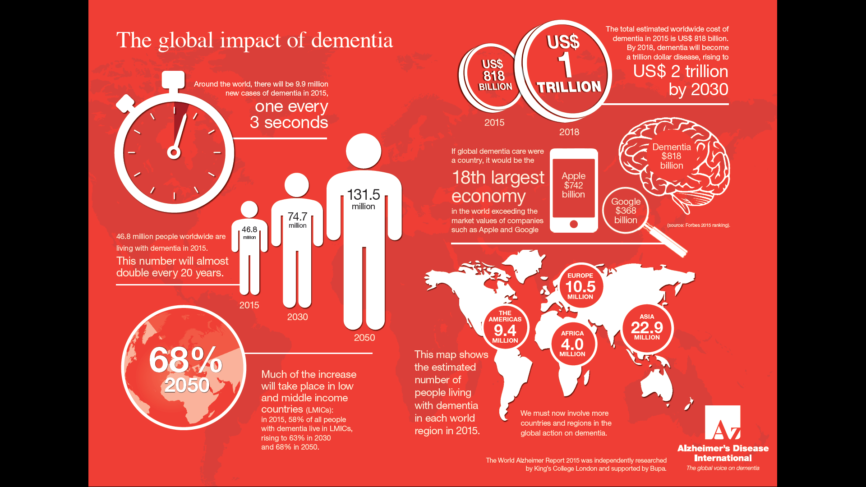
Деменция- глобальный приоритет здоровья общества

Slide 33
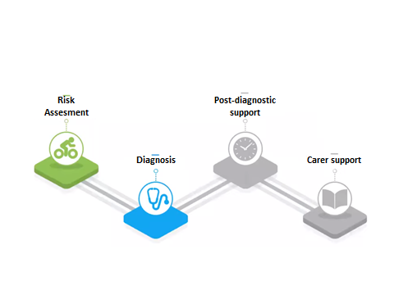

Slide 34
Советы и психологическая поддержка в самопомощи приложимы к больным деменцией
Принципы- готовность принятия физических и психологических изменений
Подходы:
- получать информацию от властных структур и при необходимости напоминать о необходимости помощи;
- понимание важности укрепления самозащиты и позитивное принятие мер предосторожности; поиск помощи членов семьи и друзей, поддержка контактов, обсуждение проблем по телефону, в чатах, по видеосвязи и другим способам коммуникации
- релаксация и упражнения по медитации

